Slide 1
Atelier régional en ligne des Nations Unies sur le Programme Mondial des Recensements de la Population et des Logements de 2020 : Normes internationales et Technologies Contemporaines
27, 28, 31 Janvier et 1er Février 2022
Systèmes de gestion et de suivi
Division de la Statistique des Nations Unies (DSNU)
Nations
Unies
Département des affaires Economiques et Sociales
Division des statistiques
Service des statistiques démographiques et sociales
Section des statistiques démographiques

Slide 2
Systèmes de gestion et de surveillance
Quelle que soit la méthodologie/technologie de recensement utilisée dans la conduite des recensements :
La gestion et le suivi du dénombrement sur le terrain doivent être assurés par des systèmes d'information et des mécanismes de soutien
Une planification minutieuse est nécessaire pour déterminer :
quelles informations seront collectées,
qui seront les utilisateurs,
quelles seront les responsabilités/obligations des utilisateurs,
comment le système sera intégré à la collecte de données.
Nations
Unies
Département des affaires Economiques et Sociales
Division des statistiques
Service des statistiques démographiques et sociales
Section des statistiques démographiques

Slide 3
Systèmes de gestion et d'information
Les systèmes de gestion et d'information doivent se concentrer sur les aspects de l'opération les plus importants, en particulier :
comprendre l'état du recrutement du personnel de terrain ;
comprendre l'état des problèmes logistiques ;
comprendre l'état d'avancement du dénombrement sur le terrain ;
s'assurer que l'opération sur le terrain se déroule conformément au calendrier ;
identifier les niveaux de non-réponse ou de sous-couverture ;
état du transfert de données ;
identifier les points problématiques.
Nations
Unies
Département des affaires Economiques et Sociales
Division des statistiques
Service des statistiques démographiques et sociales
Section des statistiques démographiques

Slide 4
Systèmes de gestion et d'information
Un certain nombre de solutions logicielles peuvent être développées pour la gestion et le suivi qui peuvent être classées en trois groupes :
1. Gestion du recrutement du personnel de terrain, questions logistiques et financières
2. Gestion de la collecte des données
3. Système de gestion et d'information (SIG) pour le contrôle opérationnel
Nations
Unies
Département des affaires Economiques et Sociales
Division des statistiques
Service des statistiques démographiques et sociales
Section des statistiques démographiques

Slide 5
Gestion du recrutement du personnel de terrain, des questions logistiques et financières
Enregistrement du personnel de terrain, leurs informations personnelles, les paiements, l'état du contrat, etc.
Identification de la hiérarchie entre le personnel de terrain
Distribution d'appareils et de matériel électroniques - mise en relation avec les utilisateurs d'appareils
Informations sur les appareils électroniques - type d'appareil, cassé, volé, etc.
Informations pour les stations de collecte de données, les bureaux régionaux (adresse, numéro de téléphone, etc.)
Nations
Unies
Département des affaires Economiques et Sociales
Division des statistiques
Service des statistiques démographiques et sociales
Section des statistiques démographiques

Slide 6
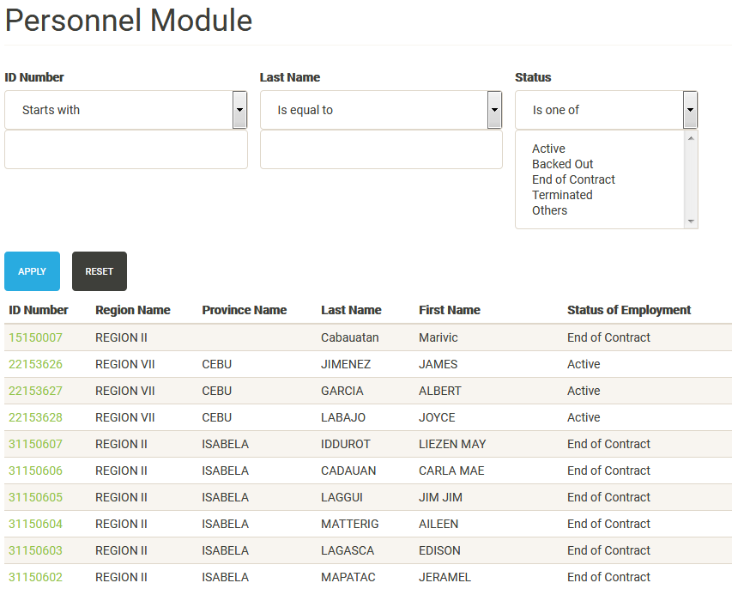
Module Personnel (Staff)

Slide 7
Gestion de la collecte des données
Nombre d'applications peuvent être développées pour le personnel de terrain
Systèmes de gestion du travail de terrain pour le personnel de terrain
Coordinateur régional
Équipe d'assistance informatique
Superviseurs
Agents recenseurs
…
Nations
Unies
Département des affaires Economiques et Sociales
Division des statistiques
Service des statistiques démographiques et sociales
Section des statistiques démographiques

Slide 8
Modules de gestion et de suivi de la collecte de données pour le personnel de terrain
Le nombre de modules pour chaque niveau du personnel de terrain peut être développé
Gestion du personnel de terrain : grâce à laquelle le coordinateur régional peut identifier les enquêteurs et leurs superviseurs immédiats selon la structure hiérarchique. Il doit également fournir des informations sur les appareils portables - type et fonctionnalité - utilisés par chaque membre du personnel de terrain;
Répartition des taches : par laquelle le travail est réparti du coordinateur régional aux superviseurs locaux puis aux enquêteurs en fonction des différentes tâches qui leur sont confiées.
Nations
Unies
Département des affaires Economiques et Sociales
Division des statistiques
Service des statistiques démographiques et sociales
Section des statistiques démographiques

Slide 9
Modules de gestion et de suivi de la collecte de données pour le personnel de terrain
Le nombre de modules pour chaque niveau du personnel de terrain peut être développé
Transmission de données : grâce à ce module, le personnel autorisé (généralement des coordinateurs et des superviseurs) peut visualiser la transmission de données entre les appareils portables et la base de données centrale ;
Approbation et révision des travaux : ce module est utilisé pour réviser et approuver les travaux soumis par les enquêteurs. Si le superviseur refuse d'approuver le travail, alors le travail est retourné à l'enquêteur pour apporter les modifications appropriées ;
Suivi GPS : ce module permet aux superviseurs de suivre les progrès de chaque enquêteur dans sa zone, en suivant leurs déplacements quotidiens.
Nations
Unies
Département des affaires Economiques et Sociales
Division des statistiques
Service des statistiques démographiques et sociales
Section des statistiques démographiques

Slide 10
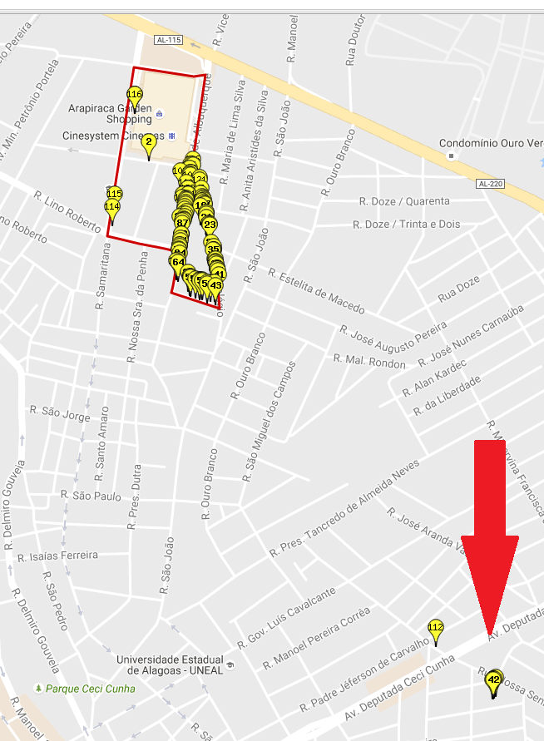
Une vue de remplissage de questionnaire hors de ZD, Brésil
Nations
Unies
Département des affaires Economiques et Sociales
Division des statistiques
Service des statistiques démographiques et sociales
Section des statistiques démographiques

Slide 11
Modules de gestion et de suivi de la collecte de données pour le personnel de terrain
Module du coordinateur régional
Attribuer les zones de dénombrement aux superviseurs de terrain et s'assurer que toutes les ZD sont couvertes par le personnel de terrain ;
Surveiller l'avancement quotidien du dénombrement sur la base des indicateurs de performance opérationnels et des rapports générés par le système ;
Surveiller les changements dans le nombre d'enquêteurs et de superviseurs et d'appareils électroniques pour s'assurer qu'il n'y a pas de problèmes susceptibles d'affecter la performance ;
Bonne communication avec le siège et le personnel de terrain sur les questions urgentes ;
Assurer les paiements en temps opportun du personnel de terrain
Nations
Unies
Département des affaires Economiques et Sociales
Division des statistiques
Service des statistiques démographiques et sociales
Section des statistiques démographiques

Slide 12
Modules de gestion et de suivi de la collecte de données pour le personnel de terrain
Module de l’équipe d’assistance informatique
Fournir des appareils portatifs au personnel de terrain et faire le suivi des problèmes liés aux appareils (cassés, volés, etc.) ;
Surveiller les problèmes techniques et fournir le support de première ligne sur le terrain pour résoudre les problèmes techniques rencontrés par les recenseurs/superviseurs ;
Suivi des difficultés opérationnelles liées à la transmission des données ;
Communications avec le siège et les commissions régionales en cas d'urgence
Nations
Unies
Département des affaires Economiques et Sociales
Division des statistiques
Service des statistiques démographiques et sociales
Section des statistiques démographiques

Slide 13
Modules de gestion et de suivi de la collecte de données pour le personnel de terrain
Module du Superviseur
Attribuer les ZD aux enquêteurs et assurer une couverture complète sans chevauchement ni omission ;
Surveiller le déroulement quotidien du dénombrement en fonction du nombre de logements visités et des affectations de chaque recenseur et de leur statut ;
Approuver ou rejeter les questionnaires remplis soumis par les agents recenseurs ;
Suivi des non-réponses et des refus ;
Fournir des informations pour des cas ou des situations spécifiques ou des risques possibles ;
Communiquer avec les recenseurs, les autres superviseurs et les coordonnateurs au niveau local et central ;
Affichage des données saisies aux niveaux agrégé et individuel à des fins de vérification ;
Contrôler/réaliser la transmission des données au siège
Nations
Unies
Département des affaires Economiques et Sociales
Division des statistiques
Service des statistiques démographiques et sociales
Section des statistiques démographiques

Slide 14
Modules de gestion et de suivi de la collecte de données pour le personnel de terrain
Module de l'enquêteur
Transmission de données
Dénombrement approuvé ou rejeté (et motif du rejet)
Résultats du dénombrement pour chaque unité de la ZD
Complété,
Refusé,
Pas de contact,
Entretien reporté (y compris des informations sur la raison et l'heure / la date du rendez-vous),
Logement vacant,
Adresses/bâtiments non utilisés à des fins résidentielles
Autre explication
Nations
Unies
Département des affaires Economiques et Sociales
Division des statistiques
Service des statistiques démographiques et sociales
Section des statistiques démographiques

Slide 15
Système d'information de gestion pour le contrôle des opérations (SIG)
Ce système est fondamental pour identifier les problèmes et prendre les mesures appropriées
Outils pour le contrôle des opérations
Des indicateurs de performance
Alertes pour identifier les risques potentiels
Informations géospatiales pour la surveillance
Outil de géolocalisation
Nations
Unies
Département des affaires Economiques et Sociales
Division des statistiques
Service des statistiques démographiques et sociales
Section des statistiques démographiques

Slide 16
Système d'information de gestion pour le contrôle des opérations (SIG)
Indicateurs de performance
Indicateurs clés
Etat du dénombrement – Terminé, Refusé, Entrevue reportée, Aucun contact, Non résidentiel, Vacant, etc.
Population dénombrée par sexe, âge
Nombre moyen de population/logement par jour
Nombre de transmissions de données par jour par zone géographique
Nombre et pourcentage d'appareils à renouveler (CAPI)
Nombre de questionnaires remplis/incomplets soumis
Comparaisons entre les retours réels et les retours prévus
Unités de logement recensées par mode de collecte de données pour un suivi rapide des non-réponses
Nations
Unies
Département des affaires Economiques et Sociales
Division des statistiques
Service des statistiques démographiques et sociales
Section des statistiques démographiques

Slide 17
Système d'information de gestion pour le contrôle des opérations (SIG)
Alertes pour identifier les risques potentiels
D'autres informations qui peuvent être potentiellement utiles dans le suivi du dénombrement sur le terrain sont ce que l'on pourrait appeler les « alertes de supervision », créées à partir d'une comparaison des données réellement collectées lors du dénombrement avec ce qui pourrait être attendu, telles que :
Nombre de population inférieur/supérieur aux attentes
Proportion de la population masculine inférieure/supérieure aux attentes
Proportion de la population de moins de X ans et plus Y en dessous/au-dessus des attentes
Le nombre d'unités de logement est inférieur/supérieur aux attentes
Nations
Unies
Département des affaires Economiques et Sociales
Division des statistiques
Service des statistiques démographiques et sociales
Section des statistiques démographiques

Slide 18
Système d'information de gestion pour le contrôle des opérations (SIG)
Informations géospatiales pour la surveillance
Il est suggéré de tirer parti des outils du SIG pour présenter les données collectées pour le suivi du dénombrement sur le terrain. En particulier, les données sur les indicateurs de performance et les alertes peuvent être intégrées au SIG, ce qui facilite la reconnaissance des zones géographiques problématiques et une meilleure vision des performances régionales.
Outil de géolocalisation
Le SIG pourrait utiliser des informations géoréférencées sur le lieu où l'enquêteur a commencé un entretien (capturé par le GPS de l'appareil), identifiant ainsi d'éventuelles tentatives de fraude de l'enquêteur.
Nations
Unies
Département des affaires Economiques et Sociales
Division des statistiques
Service des statistiques démographiques et sociales
Section des statistiques démographiques

Slide 19
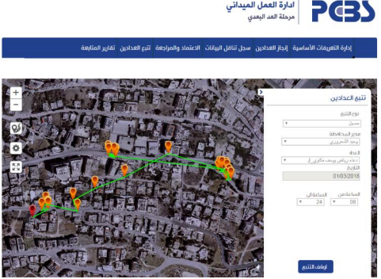
Système de traçage
L'application SIG peut automatiquement enregistrer l'itinéraire du travailleur sur le terrain
Nations
Unies
Département des affaires Economiques et Sociales
Division des statistiques
Service des statistiques démographiques et sociales
Section des statistiques démographiques

Slide 20
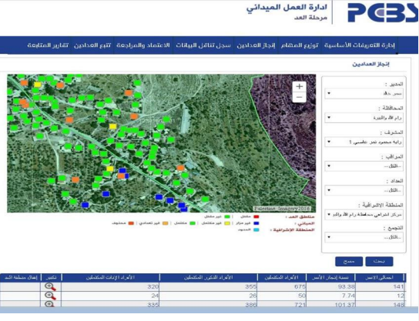
Recensement de la Palestine de 2017
Gestion et suivi sur le terrain
L'écran instantané explique le suivi des réalisations par zone de dénombrement et par bâtiment à travers différentes couleurs :
pas visité
terminé
bâtiments supprimés
bâtiments en cours de dénombrement
incomplet
Nations
Unies
Département des affaires Economiques et Sociales
Division des statistiques
Service des statistiques démographiques et sociales
Section des statistiques démographiques

Slide 21
Système d'information de gestion pour le contrôle des opérations (SIG)
Systèmes gérés de manière centralisée pour le contrôle opérationnel
Il fournit des rapports sur les indicateurs de productivité et de performance à travers des tableaux, des graphiques et des cartes électroniques
Ce système peut également fournir des rapports interactifs pour tenir les coordonnateurs/superviseurs régionaux et le siège informés des domaines problématiques
Nations
Unies
Département des affaires Economiques et Sociales
Division des statistiques
Service des statistiques démographiques et sociales
Section des statistiques démographiques

Slide 22
Philippines, Recensement 2015
Nations
Unies
Département des affaires Economiques et Sociales
Division des statistiques
Service des statistiques démographiques et sociales
Section des statistiques démographiques

Slide 23
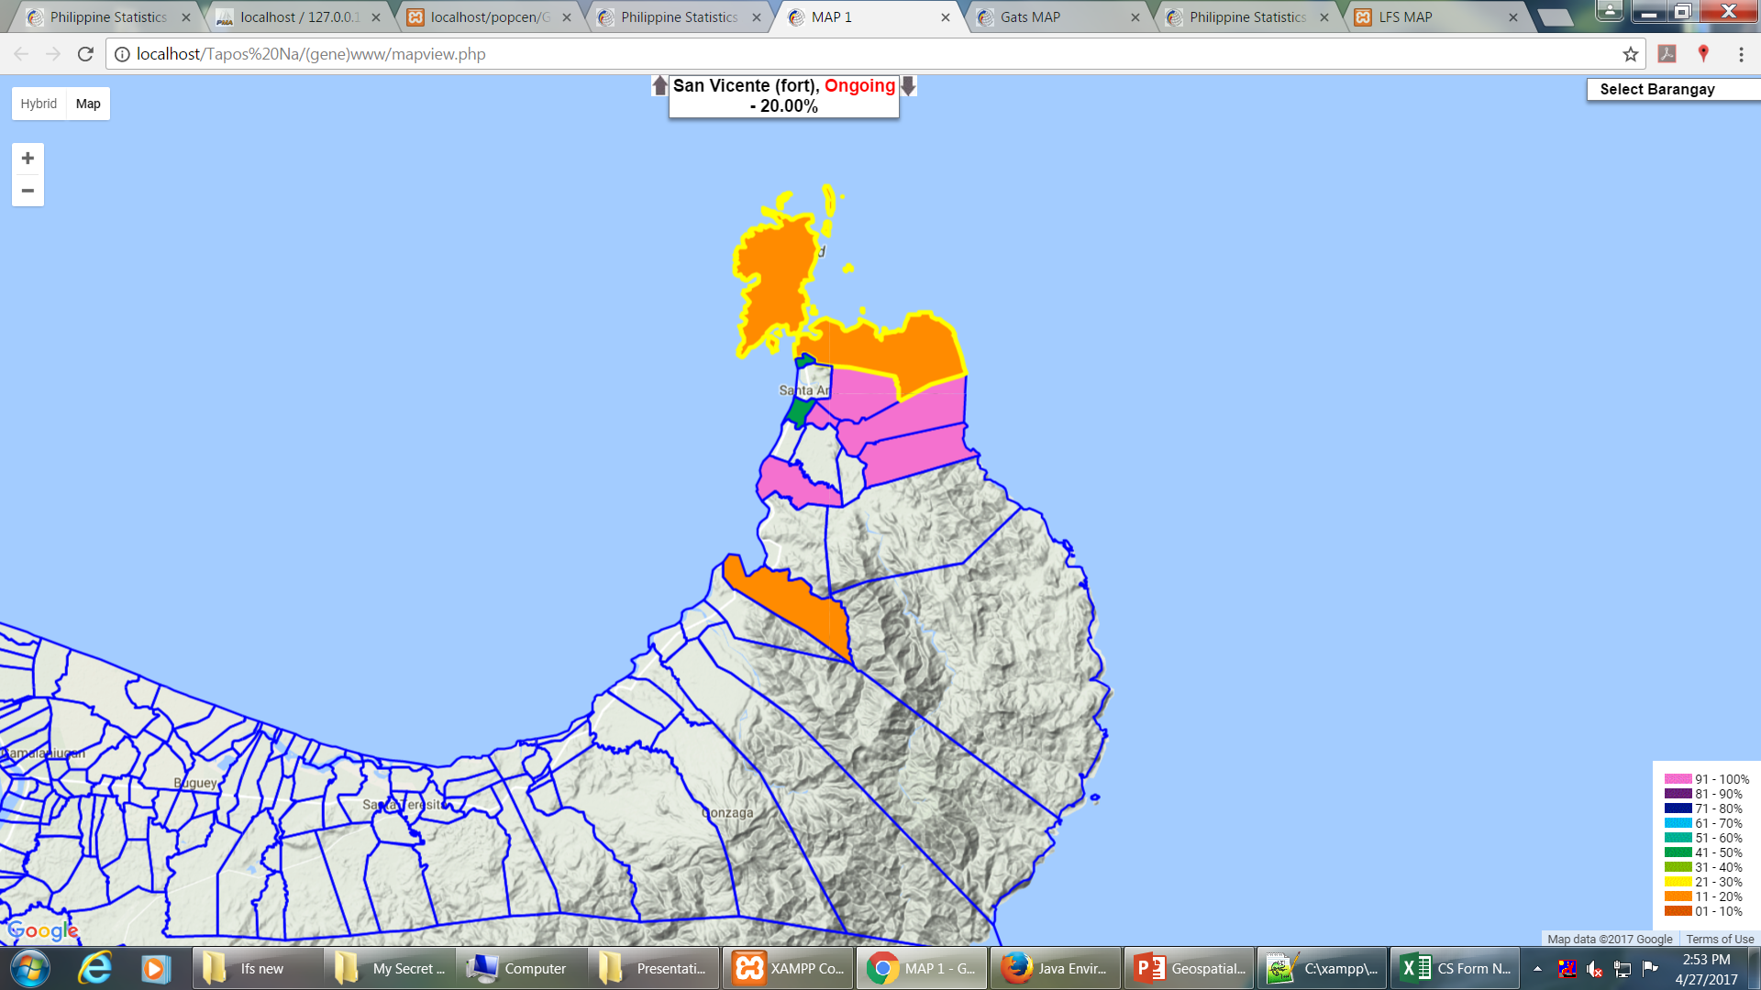
Philippines, Recensement 2015
Etat de l'opération sur le terrain (pourcentage achevé) dans chaque barangay (la plus petite unité administrative)
Nations
Unies
Département des affaires Economiques et Sociales
Division des statistiques
Service des statistiques démographiques et sociales
Section des statistiques démographiques

Slide 24
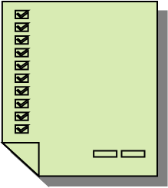
Principales fonctions du centre d'appels
Confirmation de l'identité de l'agent recenseur
Entretien
Organisation de visites pour les recenseurs
Examen et validation des données
Hotline (ligne d'assistance téléphonique pour le recensement)
Soutien aux répondants et aux agents recenseurs

Slide 25
Principales fonctions du centre d'appels
Soutien aux répondants -Internet
Fournir un soutien pour remplir le questionnaire du recensement
Fournir un support technique pour accéder au questionnaire en ligne
Fournir des informations sur la méthodologie et le fonctionnement du recensement
Fournir des informations sur le personnel de terrain, en particulier pour l'identification des enquêteurs et des superviseurs qui ont un contact direct avec les ménages
Nations
Unies
Département des affaires Economiques et Sociales
Division des statistiques
Service des statistiques démographiques et sociales
Section des statistiques démographiques

Slide 26
Principales fonctions du centre d'appels
Support technique au personnel de terrain
soutien logistique pour le personnel de terrain dans les bureaux locaux et régionaux ;
aider les agents recenseurs et les superviseurs sur le terrain à organiser le travail de terrain ;
Support technique informatique pour le personnel de terrain dans les bureaux locaux et régionaux
des éclaircissements sur les questions méthodologiques (telles que les définitions et les catégories de réponse) et les tâches du personnel de terrain
résoudre à distance les problèmes informatiques
Nations
Unies
Département des affaires Economiques et Sociales
Division des statistiques
Service des statistiques démographiques et sociales
Section des statistiques démographiques

Slide 27
Principales fonctions du centre d'appels
Contrôle qualité et Validation
Le centre d'appels peut également être utilisé pour l'examen et la vérification des données pour :
Questionnaires incomplets
Valeurs manquantes
Incohérence des données
Double comptage
Nations
Unies
Département des affaires Economiques et Sociales
Division des statistiques
Service des statistiques démographiques et sociales
Section des statistiques démographiques

